Slide 1
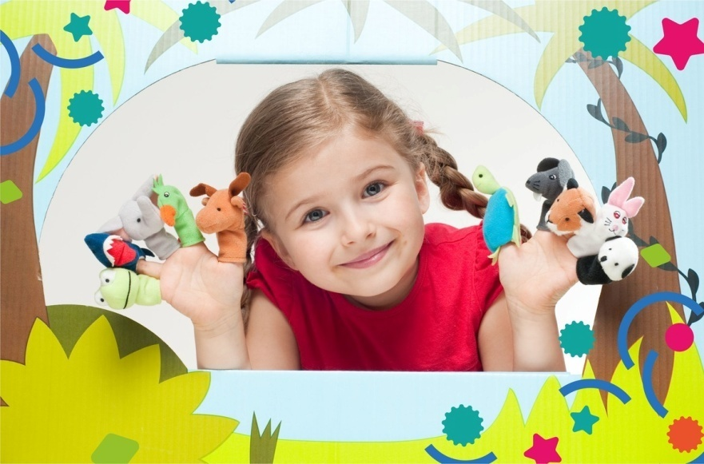
МКДОУ детский сад «Солнышко» С. Ключи-Булак Воспитатель Новикова Г.Ф. Пальчиковый театр как средство развития активного словаря у детей раннего возраста

Slide 2
Речь- величайшие богатство, данное человеку. И её, как и любое богатство, можно либо приумножить, либо незаметно растерять. «Родное слово- основа всякого умственного развития и сокровищница всех знаний» К.Д. Ушинский

Slide 3
Актуальность
В настоящее время в ряду исследуемых в современной педагогике и психологии проблем стоит проблема общения. Самым универсальным средством человеческого общения выступает речь, поскольку при передаче информации посредством речи менее всего теряется смысл сообщения. Речь – это особая и наиболее совершенная форма общения, присущая только человеку. Речевая функция является одной из важнейших психических функций человека, и ее изучению уделяли внимание ученые, работающие в различных областях знания: психологии, педагогике, лингвистике, психолингвистике, логопедии. Однако, несмотря на огромное количество работ, посвященных изучению феномена речи, проблему формирования речи ребенка нельзя считать полностью решенной. В частности, вопрос о специфике особенностей развития словаря у детей раннего возраста представляет в настоящее время значительный интерес для психологов, педагогов и логопедов.

Slide 4
Задачи
1. Включить театральную деятельность в жизнь ребёнка, помочь наладить общение со взрослыми.
2. Развивать слуховое внимание и восприятие ребёнка, дыхание, моторику.
3. Помочь развить
словарный запас
и активизировать
речевые функции

Slide 5
Значение театрализованной деятельности
Помогает усвоению богатства родного языка
Появляется живой интерес к самостоятельному познанию и размышлению
Совершенствует артикуляционный аппарат
Формируется насыщенная речь
Улучшается усвоение содержания произведения, логика и последовательность событий
Дети получают эмоциональный подьём
Способствует развитию элементов речевого общения: мимики, жестов, пантомимики, интонации, модуляции голоса
Позволяет формировать опыт социального поведения
Стимулирует активную речь

Slide 6
Цель: Развитие речевой активности детей раннего возраста посредством театральной деятельности

Slide 7
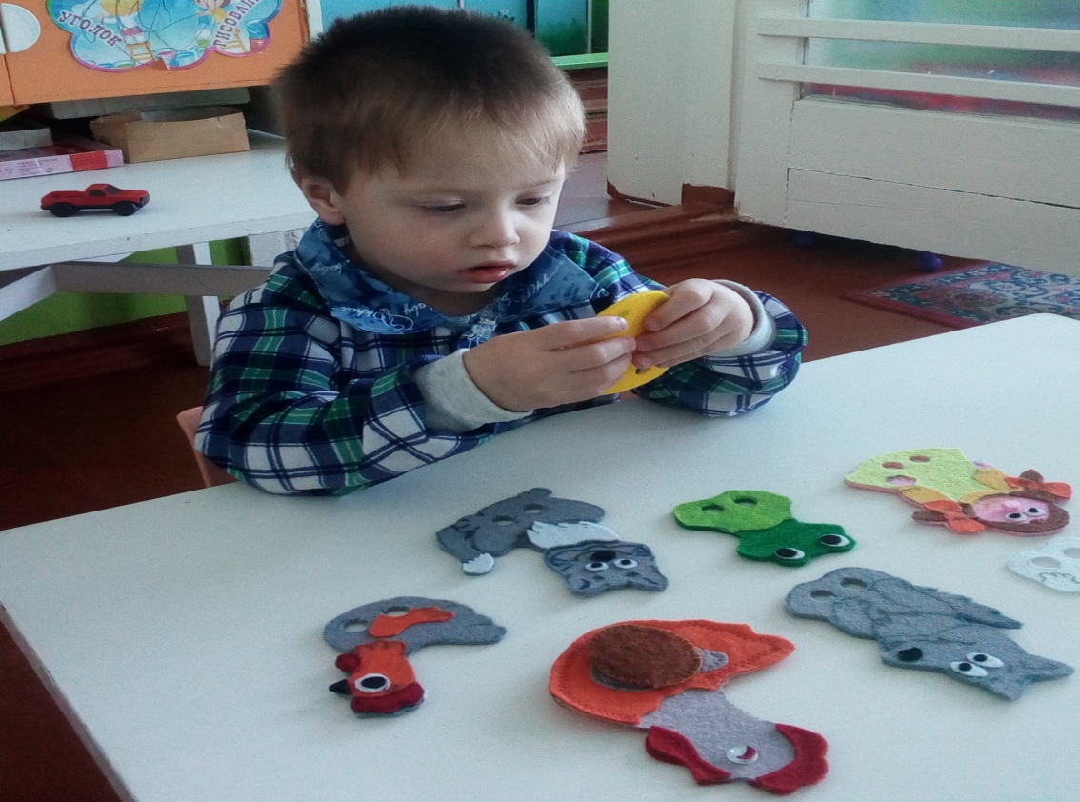
Форма работы с детьми
Организованная образовательная деятельность
Работа с детьми в подгруппах
Индивидуальная работа
Свободная самостоятельная деятельность детей

Slide 8
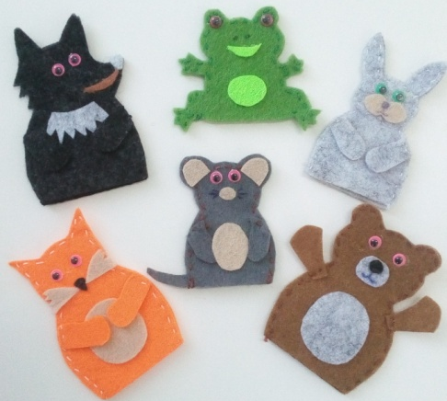
Пальчиковый театр из фетра Пальчиковый театр – это уникальная возможность расположить сказку на ладошке у ребенка, в которой он сможет занять, роль любого героя.

Slide 9
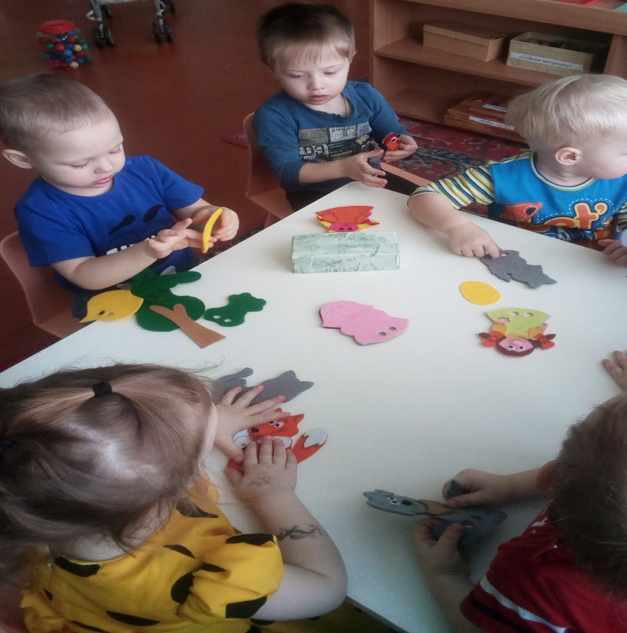
Игры с пальчиками хорошо развивают мелкую моторику, что эффективно сказывается на развитии речи малыша. Эти игры поднимают ребенку настроение, успокаивают, если он расшалился, развлекают, если вдруг становится скучно. Все движения ребенка, а также его речь взаимосвязаны, поэтому любые движения положительно влияют на развитие речи.

Slide 10
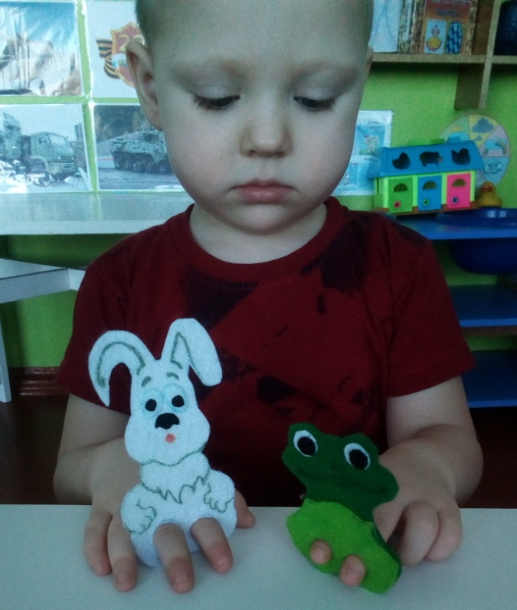
Куклы знакомых нам с детства персонажей помогают ребенку преодолеть скрытые психологические барьеры, учат правильно излагать свою мысль, продумывать поведение. Здесь уже не устное народное творчество или сказка известного автора, здесь Автор – это сам ребенок: Автор думающий, Автор ответственный за своих персонажей, Автор, имеющий свою позицию и точку зрения.

Slide 11
Пальчиковый театр на палочках С первых месяцев жизни вместе с колыбельными песенками, потешками и прибаутками ребенок знакомится с волшебным миром сказок. Из сказок дети черпают представления о времени, о связи человека с природой, о добре и зле, о храбрости, стойкости, хитрости.

Slide 12
«Куклы-рукавички» Чтобы научить малыша говорить, необходимо не только тренировать его артикуляционный аппарат, но и развивать мелкую моторику рук

Slide 13
Речь является одним из важных приобретений ребенка в дошкольном возрасте. Она должна быть живой, яркой эмоциональной и выразительной

Slide 14
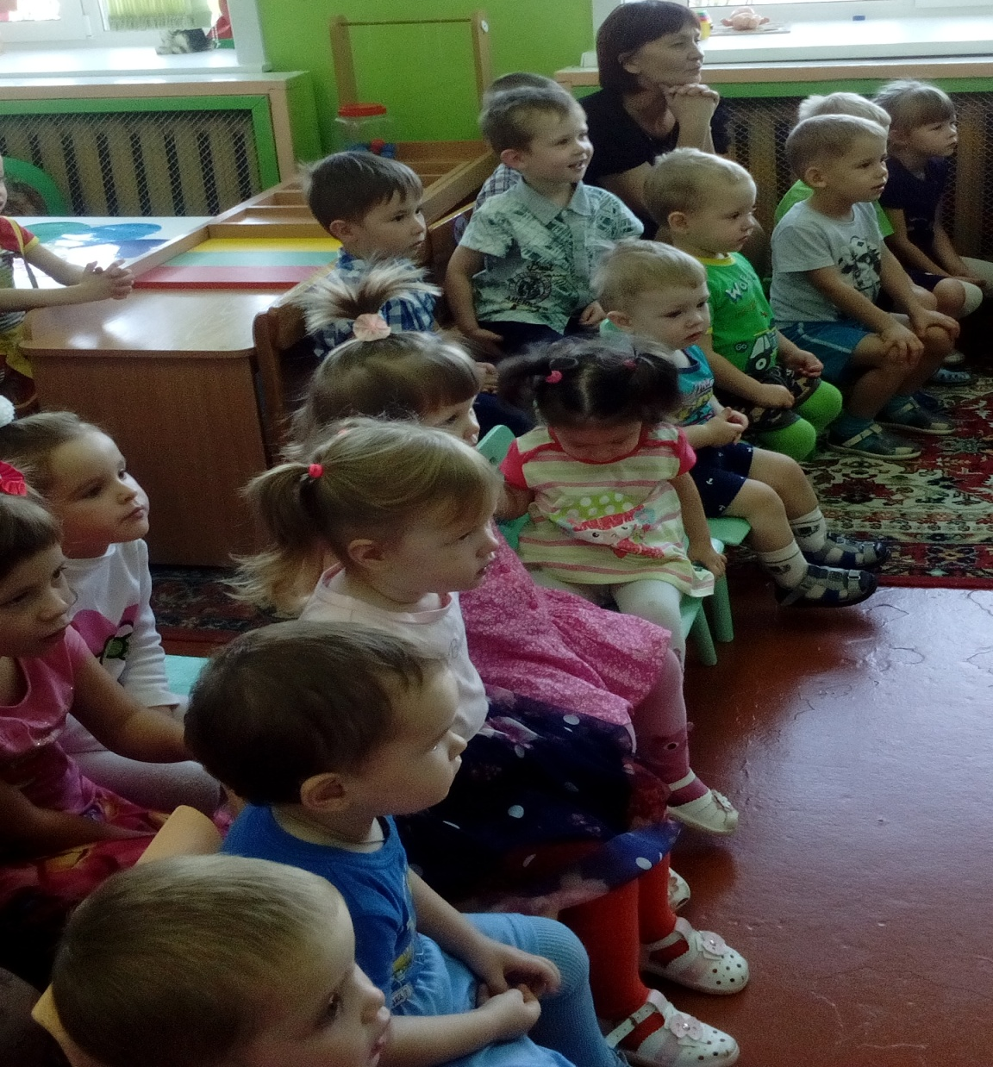
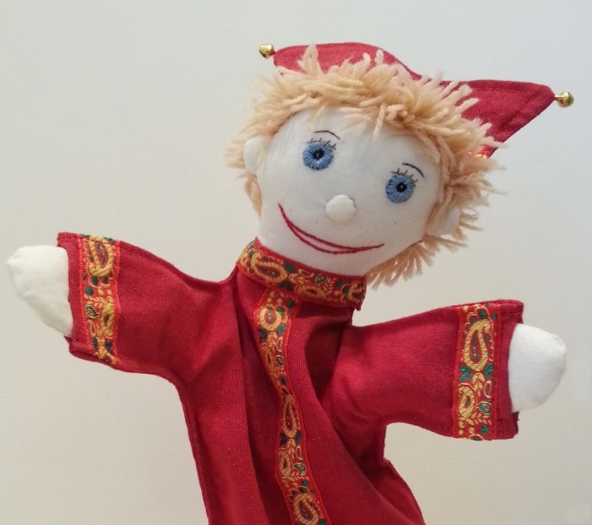
Пальчиковый театр прививает умение слушать, развивает мелкую моторику, позволяет раскрыться ребенку. Ощущая себя в роли Колобка или Лисички, ребенок, по сути, играет в сюжетно-ролевую игру: замкнутый в себе малыш, вдруг начинает принимать активное участие в сказке и, незаметно для себя, и на радость родителям, становится вдруг общительным.

Slide 15
Спасибо за внимание !

